Slide 1
Para empezar a conocer las guías e instructivos del alfabetizador

Slide 2
Instructivo del alfabetizador de los módulos MIBES 1 de las primeras ediciones

Slide 3
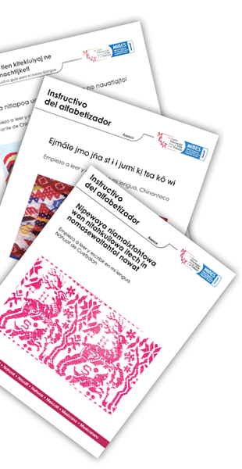
Módulos de las primeras ediciones
Índice y partes importantes
Presentación
Características de la lengua indígena
Contenidos del proceso de alfabetización
  Leer y escribir
  Matemáticas básicas
  Español
Método y actividades para la enseñanza
Desarrollo de las lecciones
(El orden de los apartados puede ser diferente de módulo a módulo).

Slide 4
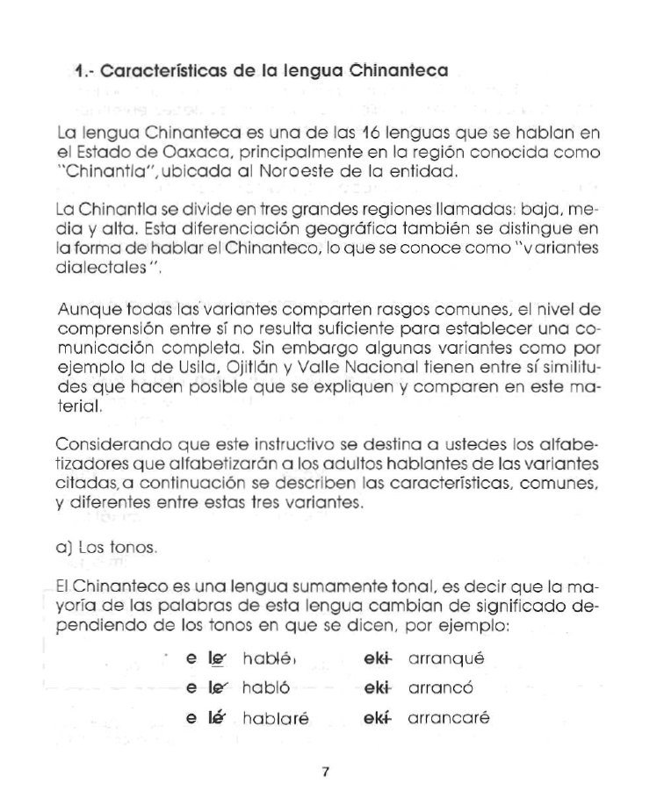
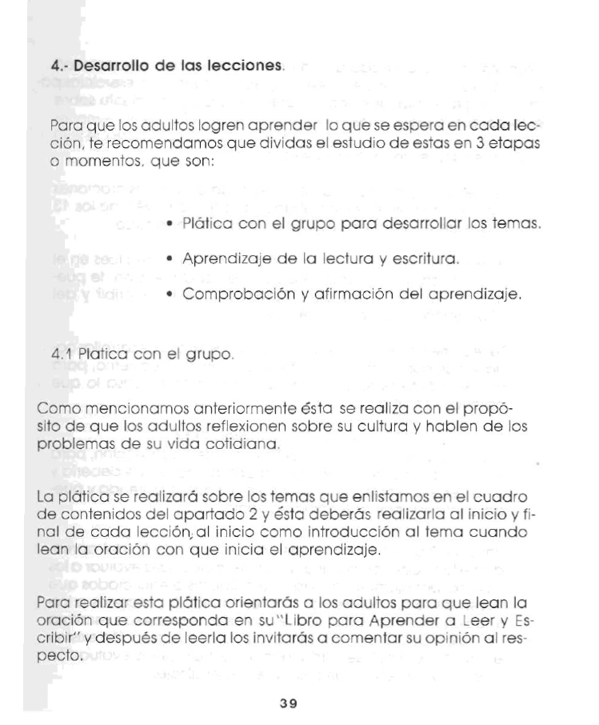
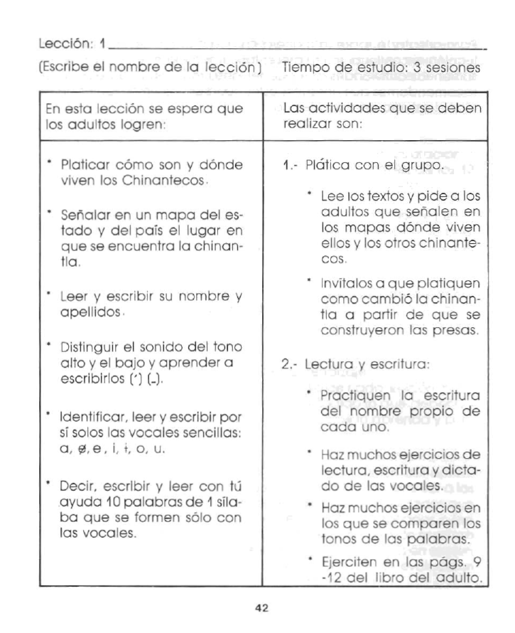
Imágenes de partes del Instructivo de módulos de primeras ediciones (ejemplo)
Módulos de las primeras ediciones

Slide 5
Guía del asesor
de los módulos MIBES 1 de las nuevas ediciones

Slide 6

Módulos de las nuevas ediciones
Índice y partes importantes
Presentación
Materiales del módulo
Metodología para aprender a leer y escribir
  Momentos de Lectura
  Momentos de Escritura
Evaluación
Orientaciones para la asesoría
Orientaciones para el círculo de estudio
(sólo en algunos módulos)
Notas sobre la lengua
(sólo en algunos módulos)

Slide 7
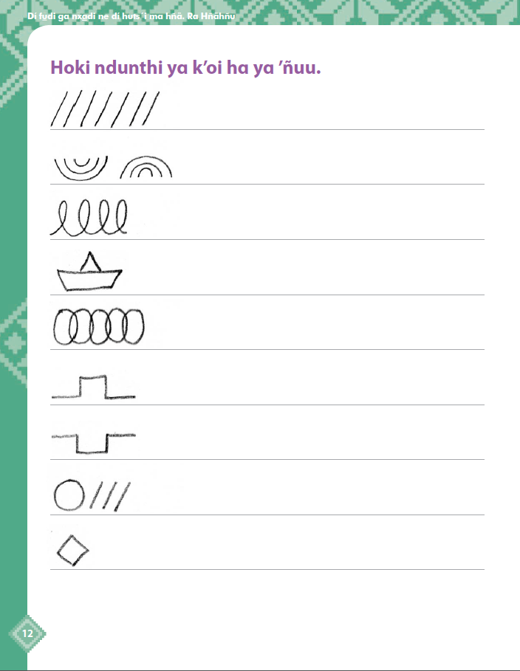
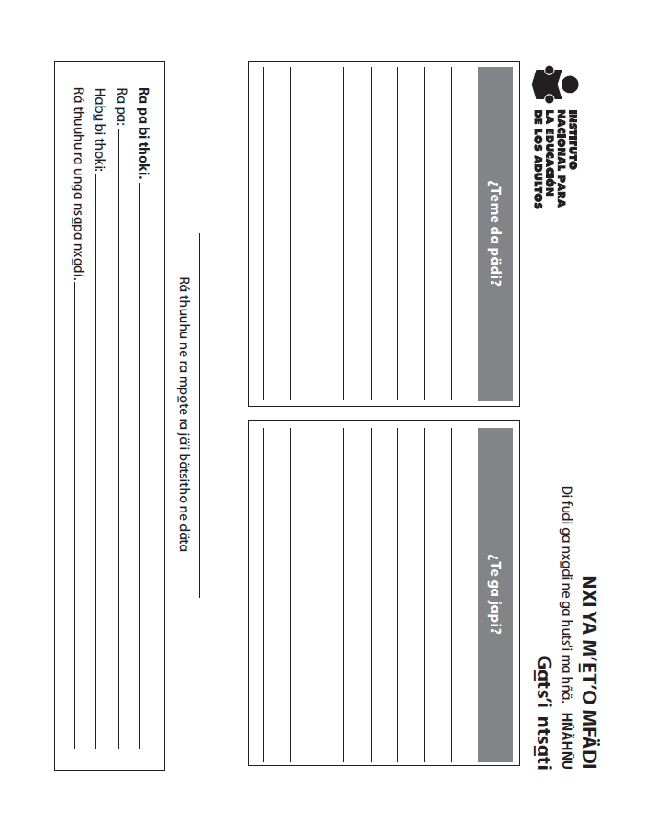
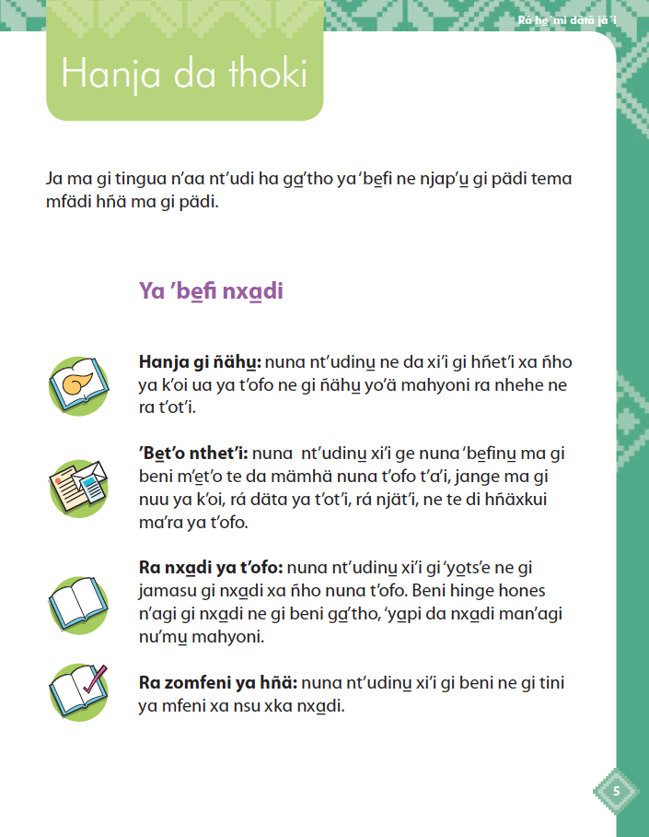
Imágenes de partes de la Guía del asesor bilingüe de nuevas ediciones (ejemplo)
Módulos de las primeras ediciones

Slide 8
Guía del asesor bilingüe
de los módulos MIBES 1
de las nuevas ediciones (COMELE)

Slide 9

Módulos de las nuevas ediciones (COMELE)
Índice y partes importantes
Presentación
Aspectos generales del módulo
  Pasos metodológicos para trabajar cada lección
Materiales educativos
Recomendaciones generales
Propósito general
Propósitos específicos
Lecciones (varían en número de módulo a módulo)

Slide 10
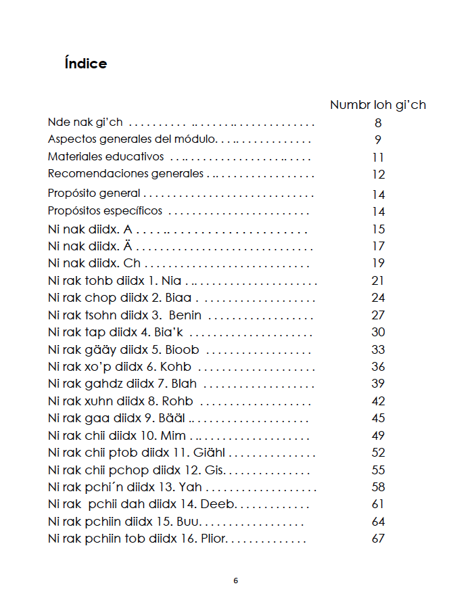
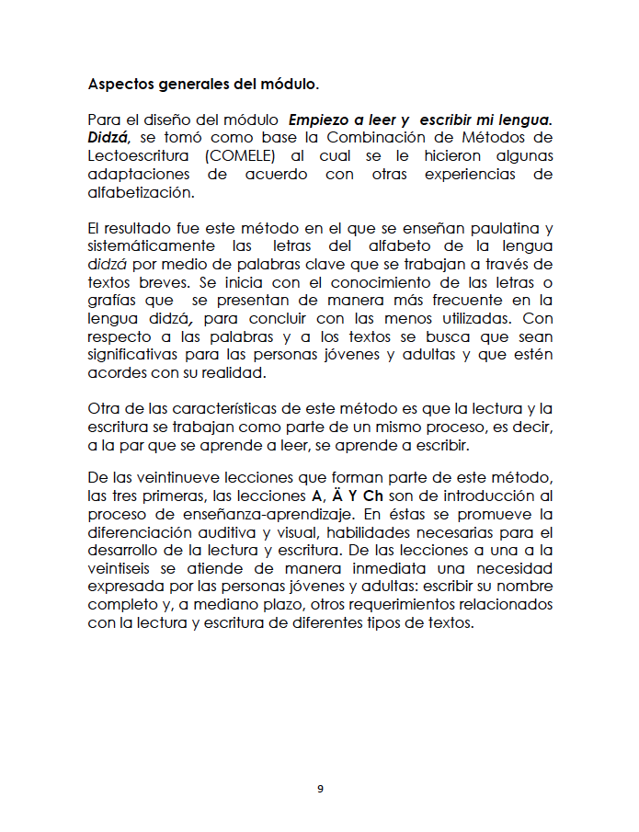
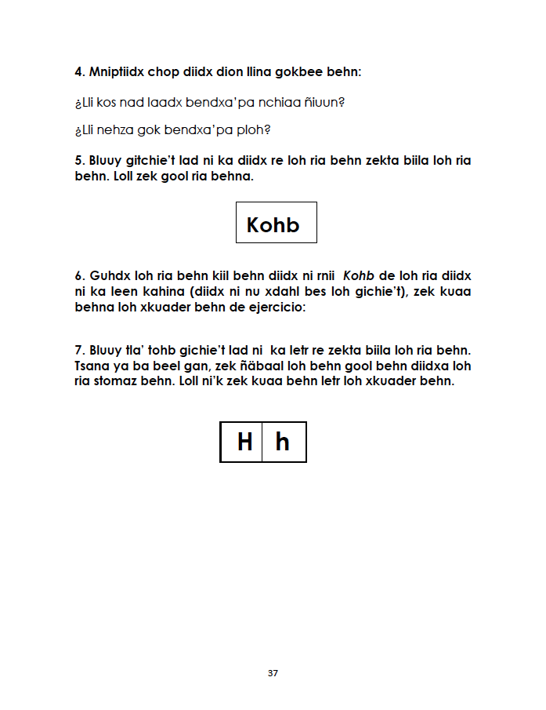
Partes de la Guía del asesor bilingüe
Módulos de las primeras ediciones
Módulos de las nuevas ediciones (COMELE)

